Slide 1
Geomap开发框架
Esri中国 平台实施

Slide 2
01
Geomap简介

Slide 3
Geomap是什么
Geomap是一套基于现代前端技术搭建的二三维一体化开发框架；借助于Babel提供的转译能力，支持使用ES6+/TypeScript/Flow等等高级的前端语言来开发应用；同时，依托于Node.js环境下成熟的前端开发生态，支持Dev环境下的热加载、前端代理、接口Mock等等辅助特性。
Geomap采用React技术栈来开发视图层，并严格遵循React所倡导的组件化思想来组织编码；借助于当下流行的MV*设计模式，充分实现了数据和视图分离的架构。
Geomap基于ArcGIS JSAPI 4.x开发，同时未来会考虑在剥离JSAPI相关的工具函数的基础上同时适配JSAPI 3.x和4.x版本。

Slide 4
Geomap成功案例
年内基于geomap开发框架，已经实施的项目包括：
- 安徽住建厅农村3大革命GIS应用
- 安徽住建厅住房保障GIS应用
- 安徽住建厅工程项目GIS应用
- 智慧南平电子地图
- 三维规划行业解决方案
- 华为智慧园区GIS仪表盘

Slide 5
Geomap已实现功能清单
地图工具
基础地图操作工具（Zoom，指北针，鼠标坐标，底图库）
地图微件（图层列表，测量，书签，注记，行政区划导航）
Portal
验证（用户名登录，clientId验证）
图层树及开关
GP分析
天地图
公交换乘
路径规划
POI

Slide 6
Geomap技术体系
Geomap是一套完全基于现代前端技术栈打造的高效的开发框架，底层采用了npm作为包管理器，使用webpack来打包代码。
包管理：npm/yarn
开发语言：ES6+（同时支持TypeScript）
UI技术栈：React+Redux+Redux-Saga+Ant Design
Ajax：whatwg-fetch
样式：全局CSS Module（支持Less）
打包工具：webpack
工具：esri-loader、lodash
浏览器兼容性：IE 11、Chrome/Firefox近2年发布的版本

Slide 7
Geomap技术迭代
第一版：(2017年海图中心项目)
dva + roadhog + react
-- React组件与JSAPI微件体系无法互通数据
第二版：(南平电子地图)
dva + roadhog + react + redux
-- 借助于Redux中间件实现交互，但缺乏对IE 11 的支持
第三版：
dva + umi + react + redux + esri-loader
支持IE11及Chrome/Firefox最新版本

Slide 8
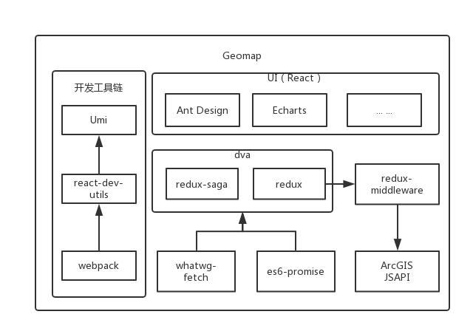
Geomap技术架构

Slide 9
02
Geomap开发指南

Slide 10
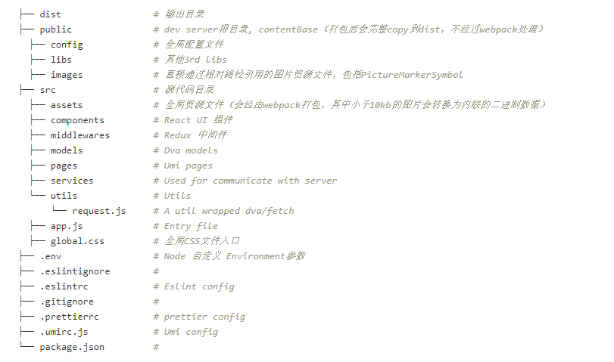
Geomap工程目录

Slide 11
Geomap前端路由
默认情况下，geomap项目配置为一个单页面的SPA应用。pages目录下的所有j(t)sx文件会映射到不同的URL二级路径下。
由于geomap缺省采用了基于BrowserRouter的路由形式，因此，对于src/pages/pagea/index.js，映射的访问地址为http://<siteurl>/pagea
除此之外，也可以通过配置，将路由修改为HashRouter的形式；针对上述路径下的文件，HashRouter映射的地址为http://<siteurl>/#/pagea

Slide 12
HTML模板
geomap为项目中的所有路由页面套用了一套相同的页面模板，该模板基于ejs编写；模板的路径位于src/pages/document.ejs
对于模板文件来说，由于React的根节点会默认mount到id为root的div上，因此，模板文件必须包含下面的这一行代码：
<div id="root"></div>

Slide 13
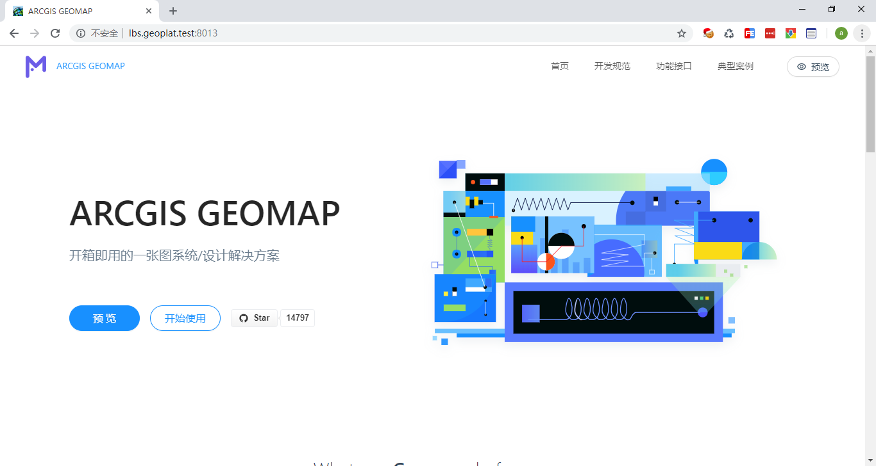
Geomap页面
Geomap目前提供了丰富的系统级别的可展示页面，包括地图首页，功能介绍，API接口介绍，开发规范以及案例展示。

Slide 14
Geomap组件
React核心设计思想就是通过组件化来分离前端不同模块之间的耦合度。Geomap在开发中严格遵循了React组件化的设计思路，以达到最大程度的重用前端模块代码。在页面布局容器，ArcGIS微件，Popup Content，导航栏，工具栏等等的设计中，都基于组件化的思路进行了封装，以便在不同的项目中重用。
React提供了3种不同的组件定义的形式，包括：
ES6 Class(推荐) - class MyComponent extends React.Component
Stateless function(推荐) - const MyComponent = () => {};
React.createClass - React.createClass(...);

Slide 15
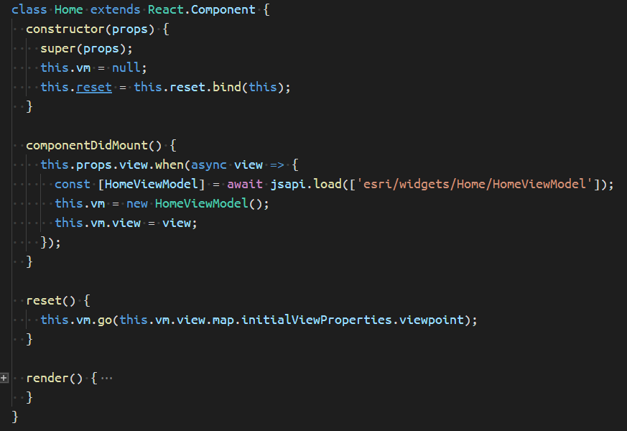
Home组件代码示例

Slide 16
Redux Store
geomap使用了redux来集中管理整个应用的状态。由于React采用了与DOM类似的树型结构，使用redux使得React组件树中每一级的组件都可以直接与Redux Store通信，从而避免了应用状态在树节点上的多层传递，简化代码的结构。
从应用开发的角度，geomap同时也对redux的store进行了合理的切分，一方面让整个程序的代码显得更加合理；同时也避免单个store过大而造成diff过程中不必要的性能损失。
Redux Store
agsmap
search
user

Slide 17
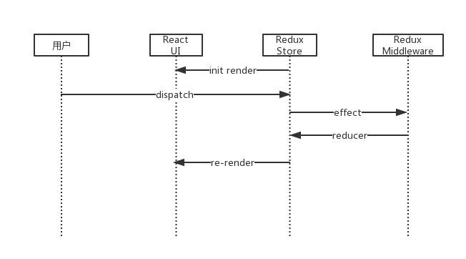
组件时序图

Slide 18
Redux中间件
Redux除了集中式的数据状态管理，另一大优势就在于强大的中间件能力；
众所周知，JavaScript是一门单线程的同步执行脚本语言。然而，在前后端交互时，基于xhr的请求提供了异步的API。前端开发中面对的一大困境就是如何有效的组织Ajax异步代码，避免回调函数地狱(callback hell)。对于Redux集中式的状态管理来说，同样如此。
针对Redux的异步状态管理，有很多不同的中间件方案。geomap选择了redux-saga作为针对ajax的异步中间件方案。

Slide 19
Redux-saga
redux-saga 是一个用于管理应用程序 Side Effect（副作用，例如异步获取数据，访问浏览器缓存等）的 library，它的目标是让副作用管理更容易，执行更高效，测试更简单，在处理故障时更容易。
简单来说，一个saga就是一个普通的JavaScript对象，但是我们将每个saga想象成一个单独的线程，在这个线程中独立处理每个异步操作的副作用。
redux-saga 使用了 ES6 的 Generator 功能，让异步的流程更易于读取，写入和测试。
得益于dva对saga接口的二次封装，我们可以用更加简单直观的JavaScript对象形式来书写saga的副作用。

Slide 20
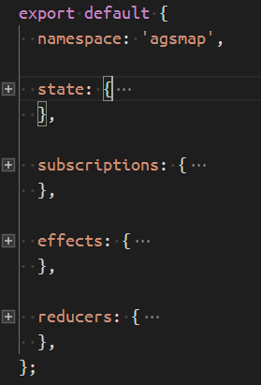

geomap modals
geomap将redux的store抽象为一个modal，每个modal都具有相同的结构。
state -- Redux Store
subscriptions -- React-Router 路由监听
effects -- Redux sagas(异步操作)
reducers -- Redux reducer(同步操作)

Slide 21
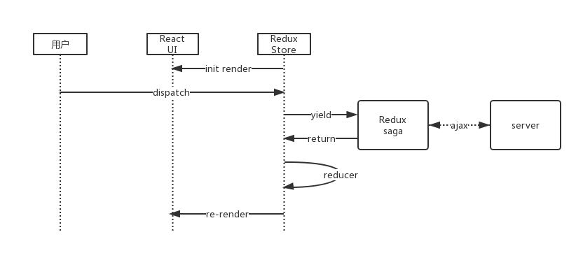
geomap异步操作时序图

Slide 22
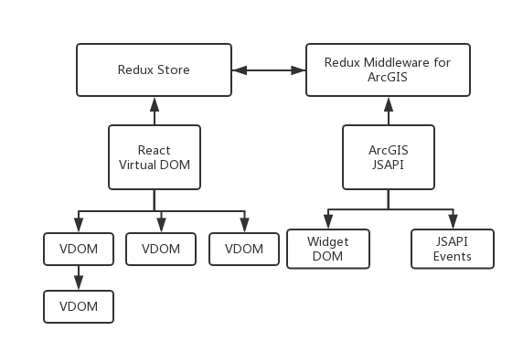
Redux Middleware for ArcGIS JSAPI
由于React虚拟DOM的特性存在，我们无法在常规的DOM操作层面让React组件与JSAPI中的微件或其他交互进行数据互通，同样需要借助于Redux中间件的能力。

Slide 23
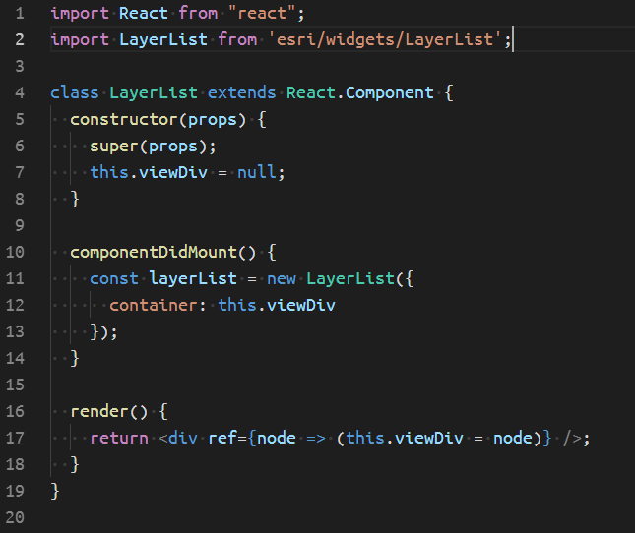
在Geomap中使用JSAPI微件
React为JSAPI内置的微件提供承载的容器，从而直接在应用中使用JSAPI微件；包括微件的UI和逻辑，React侧不提供任何业务逻辑，仅仅在需要时提供容器的样式。（适用于图层列表，测量，图例等功能完整，交互复杂的微件）

Slide 24
在Geomap中开发微件UI
尽管在Geomap中直接使用JSAPI封装的微件在某种程度上简化了开发者的工作，然而这种模式也存在一定的不足；主要是无法在系统层面保持微件样式与系统风格的统一，对于微件的UX操作缺少定制化能力。相比较而言，我们更推荐采用React开发微件的UI，同时重用JSAPI微件的ViewModel层逻辑；得益于JSAPI 4.x优秀的MVVM架构，开发者可以只需要专注在UI交互层的开发上，无需重复开发通用的微件业务逻辑。
Geomap采用这种方式开发了众多的微件，这些微件提供了更好的UI交互体验，以及统一的系统级样式。包括：Zoom，Home，GoTo，Compass，Measure，BasemapGallery，Measure3D，Overview，NavigationToggle，FullScreen，MousePoint等等。给予开发者即拿即用的能力。

Slide 25
Home微件代码示例

Slide 26
Geomap中的GP分析
ArcGIS JSAPI 4x一直以来缺少像3x版本中那样直接提供的用于常用GP分析工具的微件。因此，在基于4.x开发的应用中如果要引入分析的功能，开发者需要自行开发从UI，交互，到数据组织，Rest API请求流程等等一系列工作。
Geomap开发了基于密度分析的GP分析功能，包括分析工具参数面板，Portal对象选择器，Rest请求工作流，为开发者提供了很好的指引。

Slide 27
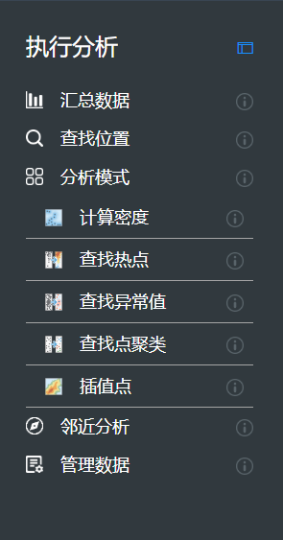
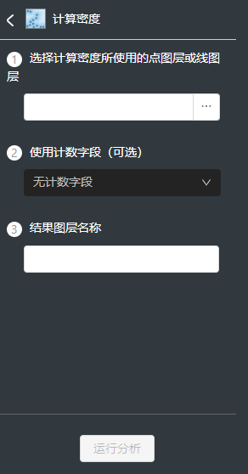
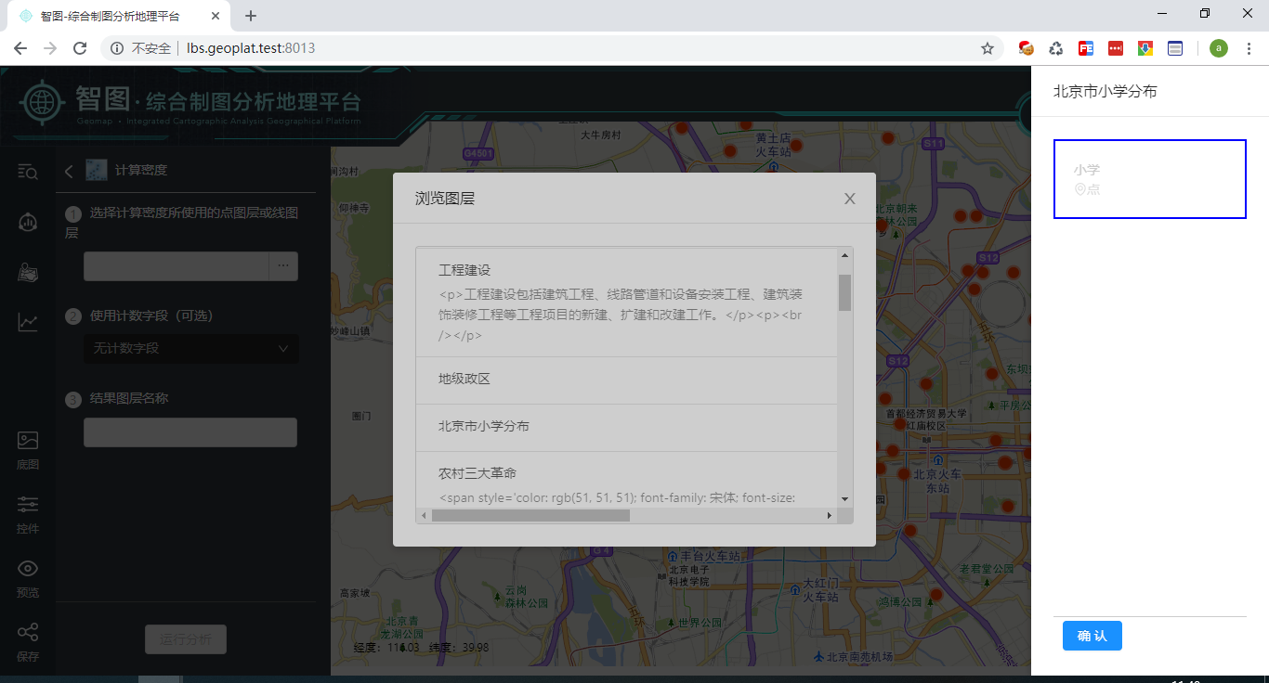
Geomap中的密度分析GP

Slide 28
密度分析GP Rest接口请求流程
1. 获取当前用户的组织信息
2. 检查用户输入的output名称是否可用
3. 调用createService接口在用户目录下创建一个空要素服务
4. 调用GP Rest服务的submitJob接口提交分析参数
5. 检查和更新Job相关的参数到已创建的Portal Item
6. 循环检查Job状态直至不再显示esriJobExecuting
7. 调用Portal Item的addResources接口更新任务执行后的结果
8. 调用GP Rest服务的resultLayer接口关联执行后的结果服务地址
9. 更新Portal Item中Job关联的信息
10. 调用Portal Item的refresh接口刷新结果服务

Slide 29
Geomap编码指引
geomap-codestyle
http://git.esrichina.com.cn/yanwh/geomap-codestyle

Slide 30
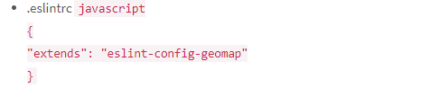
Geomap静态代码检查规范
Geomap使用eslint来进行静态代码检查，我们定义了一套针对geomap项目的静态代码检查规则，并作为eslint的可共享配置项目发布在npm上。这样可以保证所有基于geomap开发的项目都具有统一的代码检查规则。
eslint-config-geomap项目将会保持独立迭代，未来当该配置发生更新，开发者只需要及时更新工程中的依赖项版本至最新版本，即可与其他所有的开发人员保持统一。
yarn upgrade eslint-config-geomap --latest

Slide 31
03
Geomap愿景

Slide 32
geomap-utils
尽管geomap基于react技术栈打造，但出于以下的考虑，我们仍然将geomap中的工具类函数独立的剥离出来，并打造了一个单独的项目geomap-utils
借助于geomap多个项目的积累，将可以形成一套可公用的工具类库；未来，不仅仅为geomap项目，同时也应该能为基于其他技术栈打造的项目所使用，比如dojo，jquery或其他类型的项目
通过在geomap项目中合理的抽象和分离，使得geomap成为一个与JSAPI版本无关的应用，当需要时可以在最大化重用UI的基础上，实现底层JSAPI版本甚至3.x和4.x的无缝切换

Slide 33
geomap-utils
geomap-utils目前已经剥离并作为一个单独的项目来开发；该项目基于ES6编写，使用babel转译；同时采用了前端工具类库常用的rollup来打包，该项目将输出4种不同版本的类库
geomap-utils.js -- 常规的UMD风格，支持require，script标签
geomap-utils.min.js -- 经过uglify压缩的UMD风格代码
geomap-utils.es6.js -- ES6 模块风格的代码，用于未来发布到NPM
geomap-utils.common.js -- CommonJS风格的代码，用于Node环境

Slide 34
geomap-utils开发路线
geomap-utils定位于官方JSAPI的补充，将弥补JSAPI 4.x 版本中部分常用功能的缺失，未来将逐步收录以下的功能
JSAPI各种帮助类和辅助函数
JSAPI中扩展的Layer类型（ClusterLayer、EChartLayer，etc）
JSAPI中的事件代理总线EventBus
多源异构数据之间的转换（XmlDom、JSON、YAML）
ArcGIS REST API

Slide 35
geomap-widgets
ArcGIS JSAPI 4.x 提供了一套优秀的微件开发架构，同时，社区以及项目中积累了一些基于Widget Framework开发的优秀的微件。geomap将提供一套微件的集合，并通过CDN的形式集中提供。
geomap项目将不会打包这部分微件代码，而是通过配置dojoConfig的packages的方式指向geomap-widgets所在的目录。同时，在webpack中为geomap-widgets配置external，允许在编码时仍然通过import的方式来引用。
import SampleWidget from 'geomap-widgets/SampleWidget';

Slide 36
geomap-template-*
UMI自2.3版本开始提供了一种全新的方式来开发React页面，称之为“区块”。我认为这是我心目中最接近geomap未来项目开发方式的一种技术。
UMI“区块”本质是一个UMI页面的模板，然而借助于umi-plugin-block-dev插件提供的能力，我们可以单独开发、调试和发布这个页面模板。
随着geomap应对不同项目中的不同需求，我们可以为常见的Web GIS应用提供基于geomap开发的页面布局模板，例如：
geomap-template-summaryview
geomap-template-dashboard
... ...
目前我们在git中的各种分支，未来可以转化为不同的模板，也就是“区块”

Slide 37
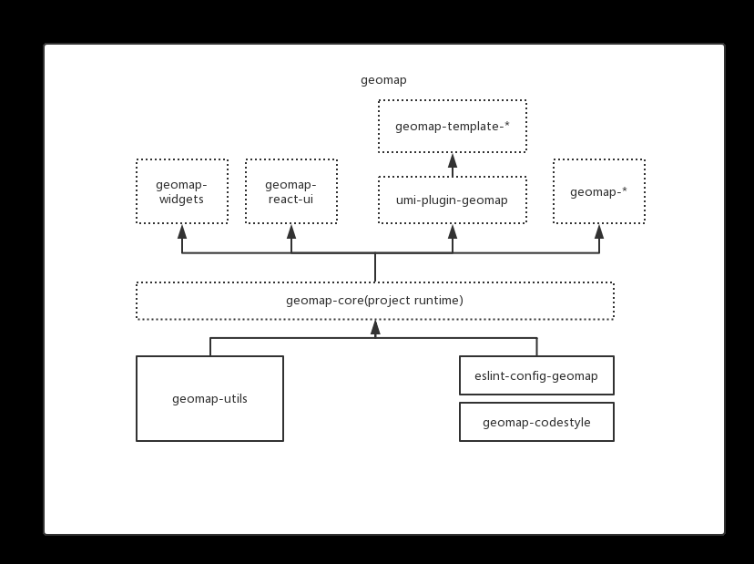
geomap的未来

